Slide 1
Ιστορία Οικονομικών Θεωριών
Ενότητα 5: Κλασική πολιτική οικονομία: Adam Smith Νίκος Θεοχαράκης
Σχολή Οικονομικών και Πολιτικών Επιστημών
Τμήμα Οικονομικών Επιστημών

Slide 2
Σκοποί ενότητας
Να εξηγήσει τη γέννηση της κλασικής πολιτικής οικονομίας
Να δείξει την επιρροή του Σκωτικού Διαφωτισμού στον Adam Smith
Να αναλύσει τις θεωρίες του Adam Smith μέσα από τα έργα του και ιδιαίτερα
Την ανάλυση του καταμερισμού της εργασίας
Την εργασιακή θεωρία της αξίας
Το αόρατο χέρι

Slide 3
Περιεχόμενα ενότητας
Σκωτσέζικος Διαφωτισμός
Adam Smith
Βιογραφία
Έργα
Θεωρία Ηθικών Συναισθημάτων
Πλούτος των Εθνών
Καταμερισμός της εργασίας
Θεωρία της αξίας
Αόρατο χέρι
Μη σκοπούμενες συνέπειες

Slide 4
Σκωτσέζικος Διαφωτισμός

Slide 5
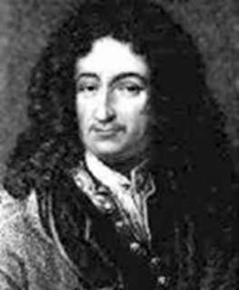
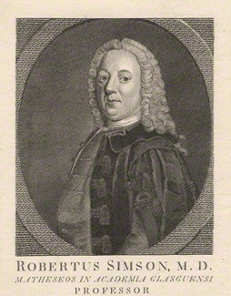
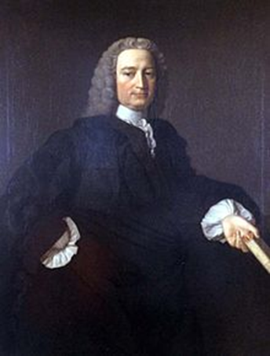
Σκωτσέζικος Διαφωτισμός
Gershom Carmichael
(1672-1729)
Πρώτος καθ. Ηθικής Φιλοσοφίας στη Γλασκόβη
(Δάσκαλος του Hutcheson)
Robert Simson
(1687 –1768)
Καθ. Μαθηματικών στη Γλασκόβη
(Δάσκαλος του Smith)
Francis Hutcheson
(1694-1746)
Καθ. Ηθικής Φιλοσοφίας στη Γλασκόβη
(Δάσκαλος του Smith)

Slide 6
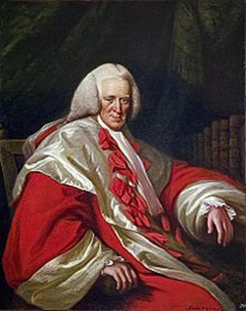
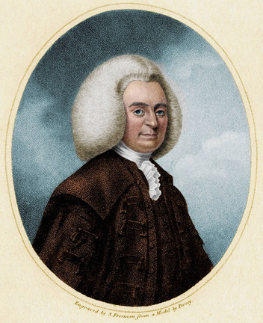
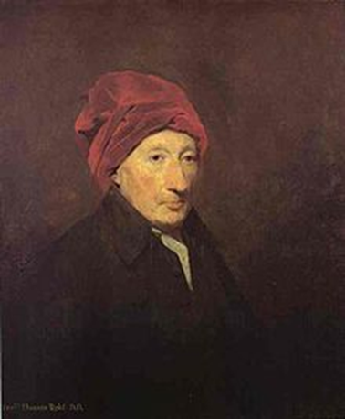
Σκωτσέζικος Διαφωτισμός
Henry Home, Lord Kames (1696-1782)
Φιλόσοφος, δικαστής, μείζων μορφή του Σ.Δ.
Colin Maclaurin
(1698-1746)
Καθ. Μαθηματικών
στο Εδιμβούργο
Thomas Reid
(1710-1796)
Φιλόσοφος, διαδέχθηκε τον Smith στη Γλασκόβη

Slide 7
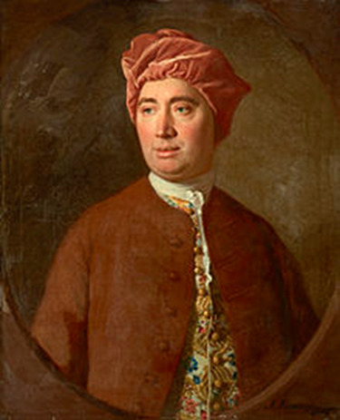
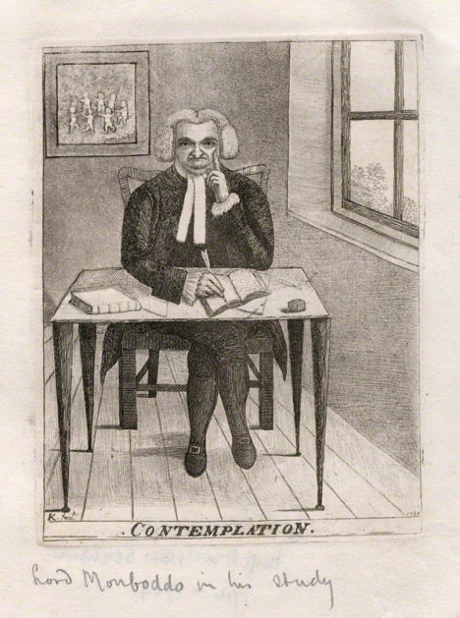
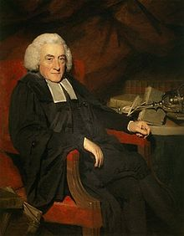
Σκωτσέζικος Διαφωτισμός
James Burnett,
Lord Monboddo
(1714 –1796)
Δικαστής,
γλωσσολόγος,
φιλόσοφος
William Robertson
(1721–1793)
Ιστορικός,
Πρύτανης στο Εδιμβούργο
David Hume
(1711 – 1776)

Slide 8
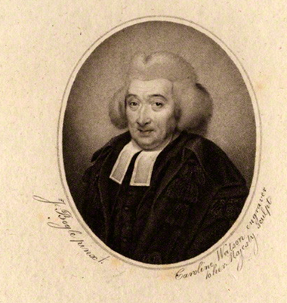
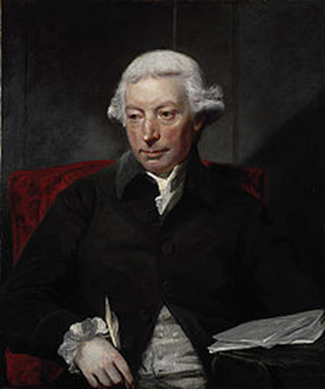
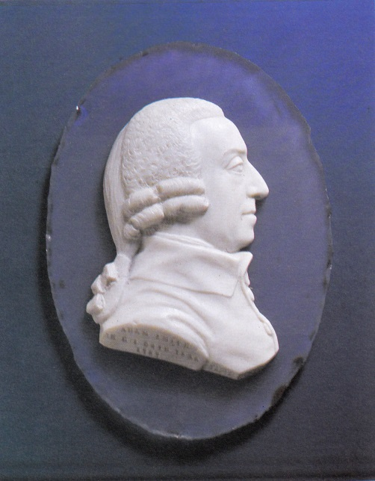
Σκωτσέζικος Διαφωτισμός
George Campbell
(1719 –1796)
Φιλόσοφος,
καθηγητής θεολογίας
Adam Ferguson
(1723 – 1816)
Καθηγητής Ηθικής φιλοσοφίας στο Εδιμβούργο
An Essay on the History of Civil Society (1767)
Adam Smith
(1723 –1790)

Slide 9
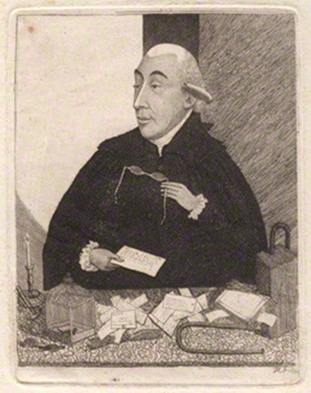
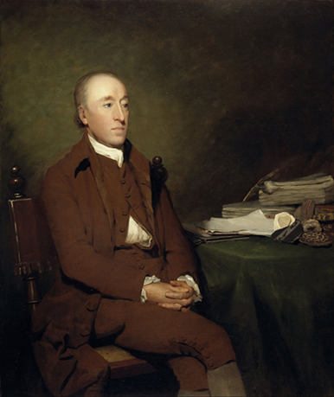
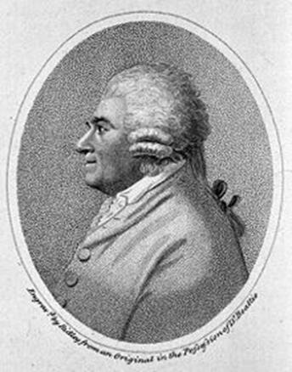
Σκωτσέζικος Διαφωτισμός
James Beattie
(1735-1803)
Καθ. Ηθικής Φιλοσοφίας
στο Aberdeen
Joseph Black (1728-1799)
Φυσικός και Χημικός
Καθηγητής στη
Γλασκόβη και στο Εδιμβούργο
James Hutton
(1726-1797)
Γεωλόγος
(με τον Black εκτελεστές της διαθήκης του Smith)

Slide 10
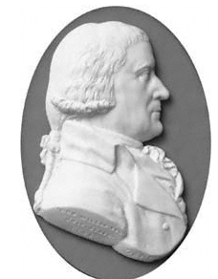
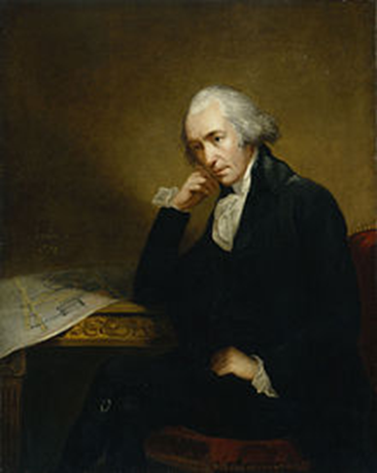
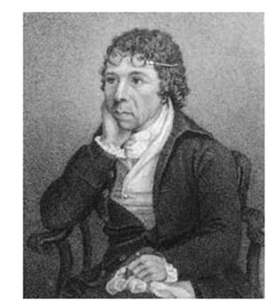
Σκωτσέζικος Διαφωτισμός
John Millar
(1735–1801) Φιλόσοφος, ιστορικός και Regius Professor of Civil Law στη Γλασκόβη
James Watt (1738-1819)
Εφευρέτης και μηχανικός
James Anderson
(1739-1808)
Αγρονόμος και οικονομολόγος
An Enquiry into the Nature of the Corn Laws, (1777)

Slide 11
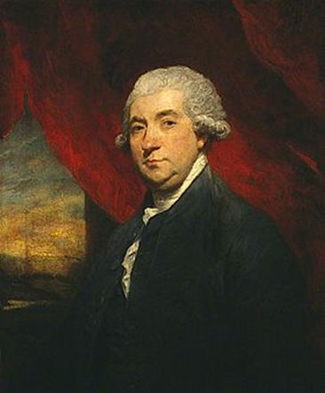
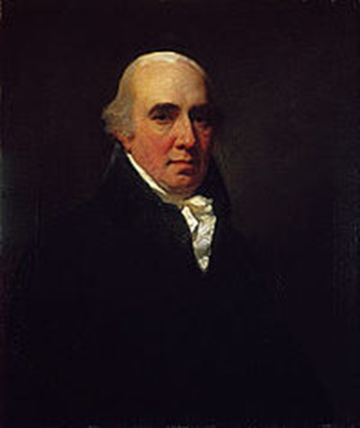
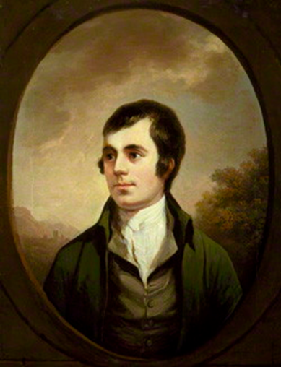
Σκωτσέζικος Διαφωτισμός
Dugald Stewart
(1753 –1828)
Φιλόσοφος και μαθηματικός
Βιογράφος του Smith
Διαδέχθηκε τον Ferguson
Robert Burns
(1759-1796)
Εθνικός ποιητής της Σκωτίας
James Boswell
(1740-1795)
Συγγραφέας

Slide 12
Σκωτσέζικος Διαφωτισμός
Η «φυσική τάξη» (natural order) του Διαφωτισμού μετασχηματίζεται στην έννοια της «Αυθόρμητης τάξης» (spontaneous order)

Slide 13
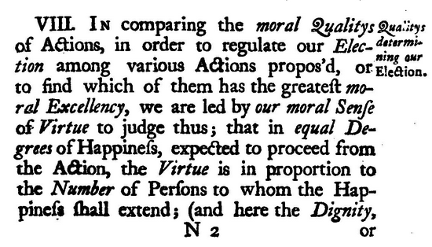
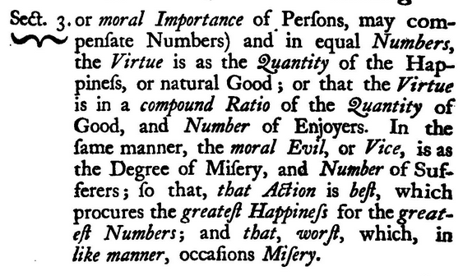
Σκωτσέζικος Διαφωτισμός
(1726)
Francis Hutcheson
(1694-1746)
Καθ. Ηθικής Φιλοσοφίας στη Γλασκόβη
(Δάσκαλος του Smith)

Slide 14
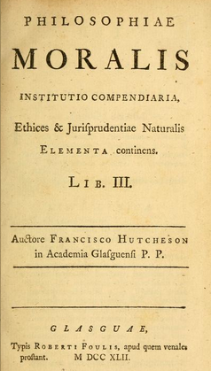
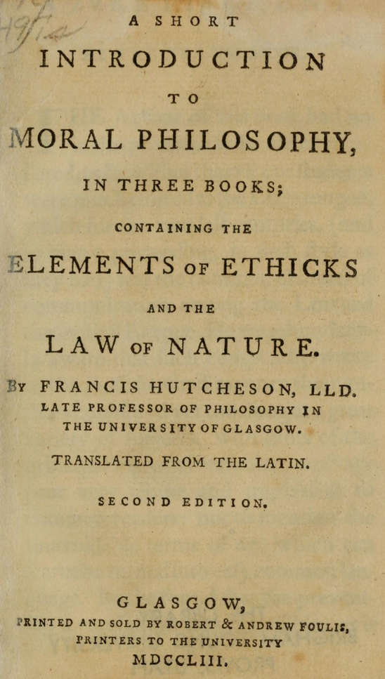
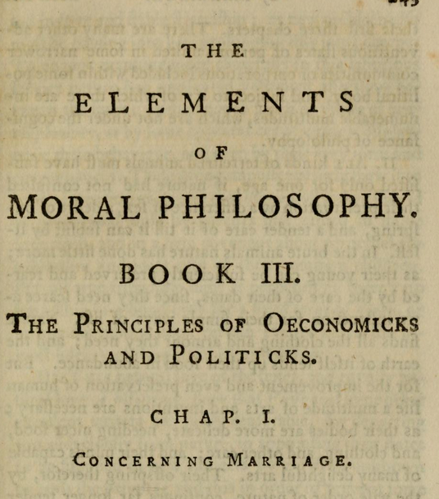
Σκωτσέζικος Διαφωτισμός
Benevolence οδηγεί την ανθρώπινη συμπεριφορά και επιτυγχάνουμε το συμφέρον μας χωρίς να το επιδιώκουμε
Αριστοτέλεια επίδραση

Slide 15
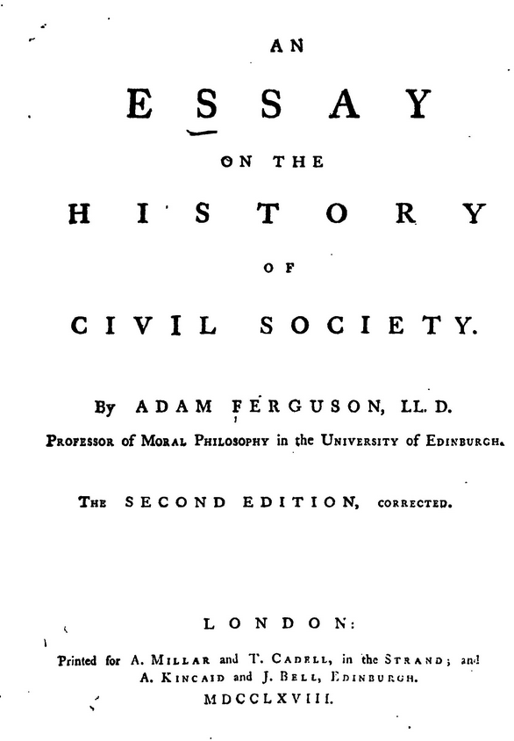
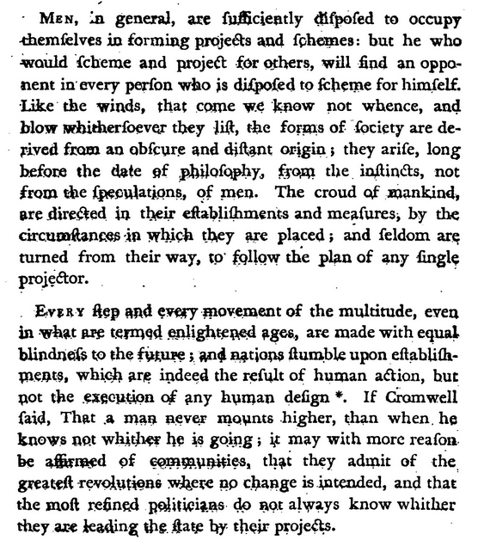
Σκωτσέζικος Διαφωτισμός
Adam Ferguson
(1723 – 1816)
Καθηγητής Ηθικής φιλοσοφίας στο Εδιμβούργο

Slide 16
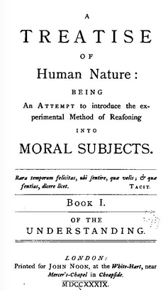
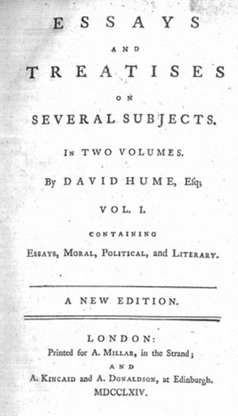
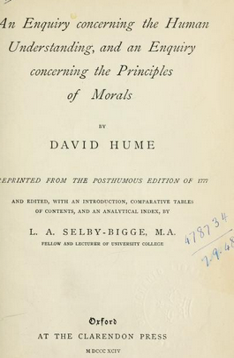
Σκωτσέζικος Διαφωτισμός
David Hume
(1711 – 1776)

Slide 17
Σκωτσέζικος Διαφωτισμός
A Treatise of Human Nature: Being an Attempt to introduce the experimental Method of Reasoning into Moral Subjects. (1739–40)
Essays Moral and Political (1741–2)
An Enquiry Concerning Human Understanding (1748
An Enquiry Concerning the Principles of Morals (1751)
Political Discourses (1752).
The History of England (1754–62)
The Natural History of Religion (1757)
"My Own Life" (1776) published by Adam Smith
Dialogues Concerning Natural Religion (1779)
David Hume
(1711 – 1776)

Slide 18
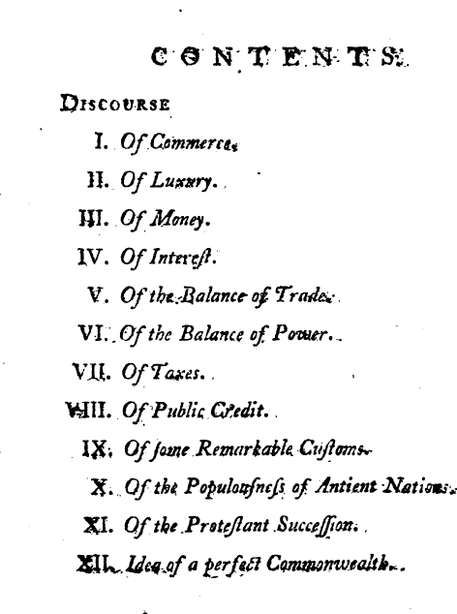
Σκωτσέζικος Διαφωτισμός
David Hume
(1711 – 1776)

Slide 19
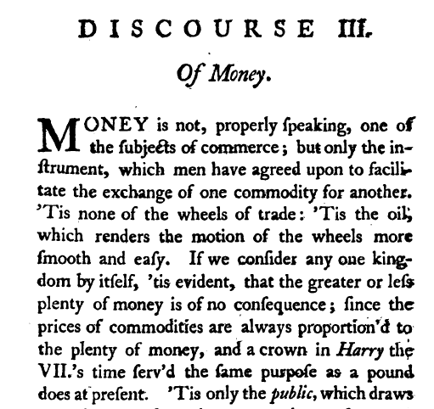
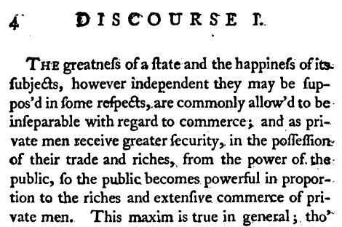
Σκωτσέζικος Διαφωτισμός

Slide 20
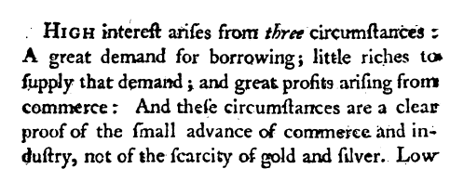
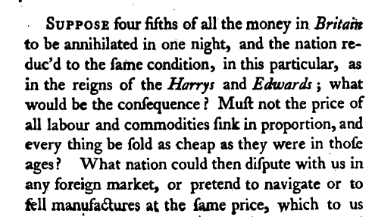
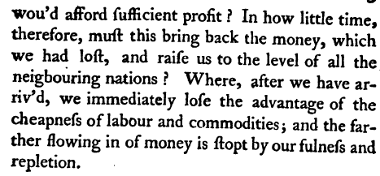
Σκωτσέζικος Διαφωτισμός
Price–specie flow mechanism

Slide 21
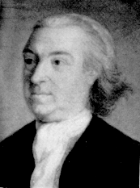
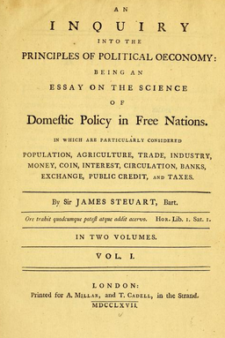
Sir James Steuart (1713-1780)
Τελευταίος εκπρόσωπος του μερκαντιλισμού
Ενεργή παρέμβαση του κράτους
Σχέση πληθυσμού και τροφίμων
Προστασία βιομηχανίας
Ρόλος ζήτησης στην «μακροοικονομική» ισορροπία
Προσφορά και ζήτηση
Profit upon alienation
Ζήτηση για εγχώρια πολυτελή αγαθά ευεργετική
Ισορροπία εργασίας και ζήτησης
Δεν υπάρχουν γενικοί κανόνες

Slide 22
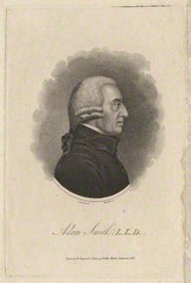
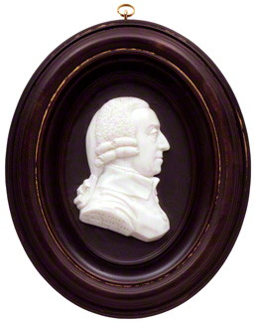
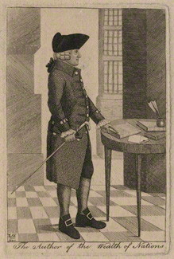
Adam Smith (1723-1790)
by James Tassie
glass paste medallion, 1787
by John Kay
etching, 1790
by Mackenzie, after James Tassie
stipple engraving, published 1809

Slide 23
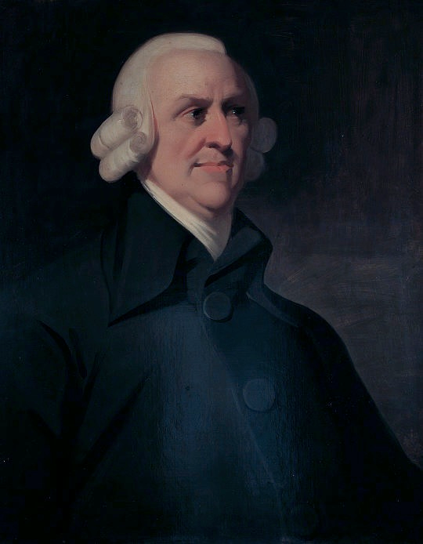
Adam Smith (1723-1790)
The Muir portrait

Slide 24
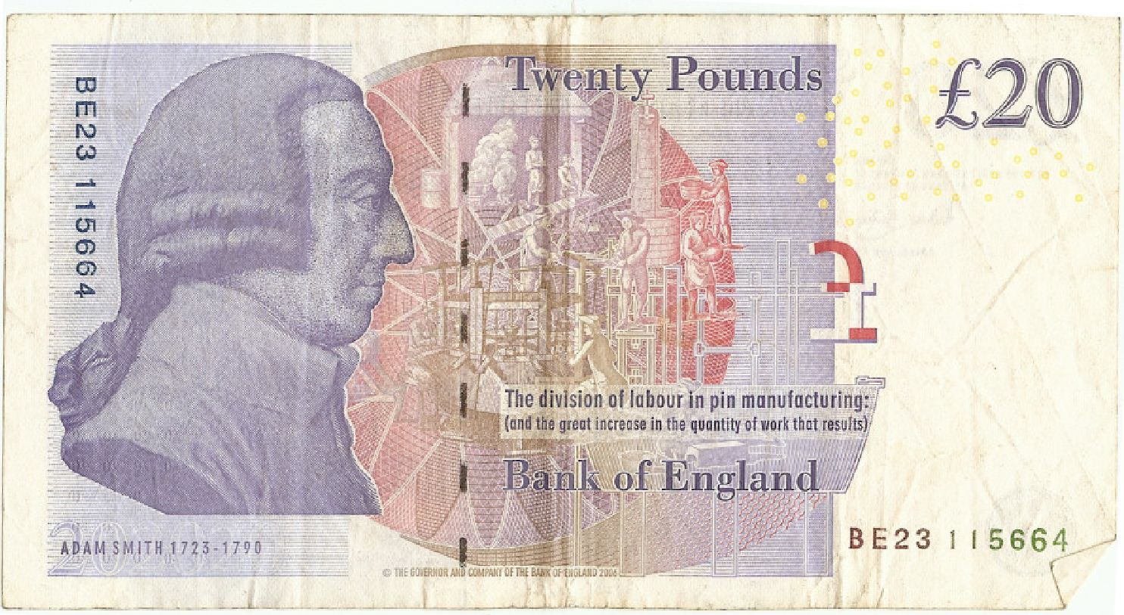
Adam Smith (1723-1790)

Slide 25
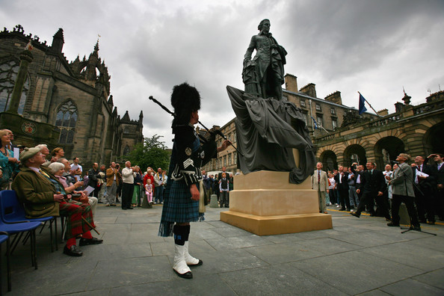
Adam Smith (1723-1790)
A crowd gather to watch the unveiling of a 10ft bronze statue of Scottish economist, philosopher and author Adam Smith (1723-1790) at the Royal Mile on July 4, 2008 in Edinburgh, Scotland. The statue, created by Alexander Stoddart, was unveiled in the heart of Edinburgh where Smith worked and died.

Slide 26
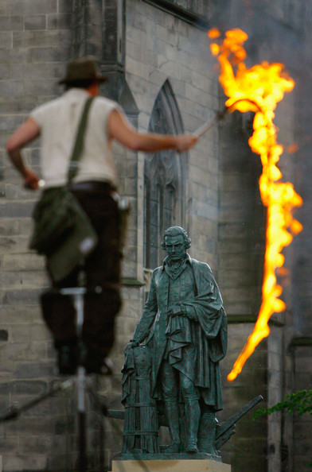
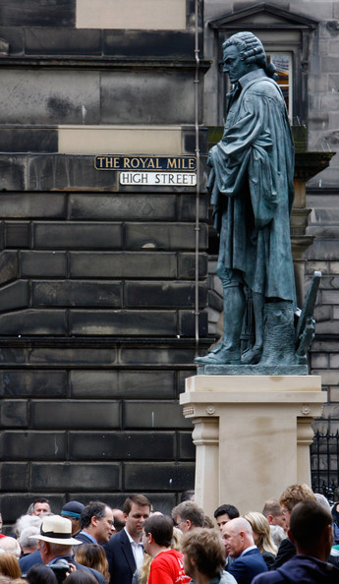
Adam Smith (1723-1790)

Slide 27
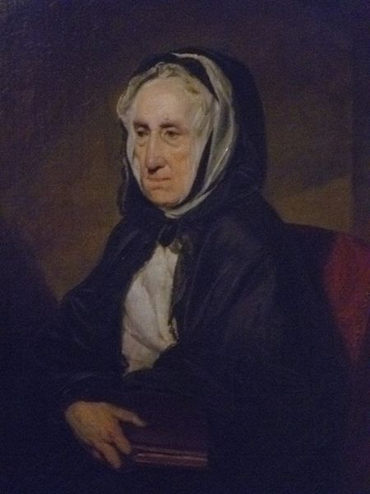
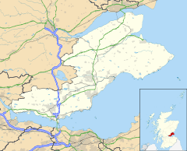
Adam Smith (1723-1790)
Βιογραφικά
Ο πατέρας του πέθανε όταν ήταν δύο μηνών και μεγάλωσε με την μητέρα του.
Σπούδασε στο πανεπιστήμιο της Γλασκόβης σε ηλικία 14 ετών.
1740 Snell exhibitioner, Balliol College, Oxford.
Γεννήθηκε στο Kirkcaldy, στην κομητεία του Fife στην Σκωτία
Η μητέρα του Smith
Margaret Douglas of Strathendry

Slide 28
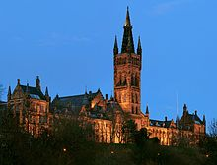
Adam Smith (1723-1790)
Glasgow University
Balliol College, Oxford

Slide 29
Adam Smith (1723-1790)
1748 Δημόσιες διαλέξεις στο Πανεπιστήμιο του Εδιμβούργου «rhetoric and belles-lettres»
1750 Γνωρίζει τον David Hume
1751 Καθηγητής Λογικής στο Πανεπιστήμιο της Γλασκόβης
1752 Μέλος της Philosophical Society of Edinburgh και Kαθηγητής Ηθικής Φιλοσοφίας
1759 Δημοσιεύει το Theory of Moral Sentiments
1762 Αναγορεύεται Doctor of Laws (LL.D.)
1763 Εγκαταλείπει το πανεπιστήμιο για να συνοδεύσει τον Henry Scott, Duke of Buccleuch [πρόγονο του Charles Townshend] στο Grand Tour
Toulouse [WoN]-Geneva [Voltaire]-Paris [Benjamin Franklin, Jacques Turgot, Jean D'Alembert, André Morellet, Helvétius, François Quesnay]
1766, πεθαίνει ο νεαρός αδελφός του Henry Scott στο Παρίσι και επιστρέφουν.

Slide 30
Adam Smith (1723-1790)
Professors of Moral Philosophy [Glasgow]
Gershom Carmichael MA (1727)
Francis Hutcheson MA LLD (1730)
Thomas Craigie MA (1746)
Adam Smith MA LLD (1752)
Thomas Reid MA DD (1764)

Slide 31
Adam Smith (1723-1790)
Charles Townshend
(1725 –1767)
Thomas Gainsborough:
Henry Scott (1746-1812),
3rd Duke of Buccleuch
Voltaire
(1694-1778)

Slide 32
Adam Smith (1723-1790)
André Morellet (1727 –1819)
Benjamin Franklin
(1706 - 1790)
Jean Le Rond d'Alembert
(1717-1783)

Slide 33
Adam Smith (1723-1790)
Claude Adrien Helvétius
(1715–1771)
Anne-Robert-Jacques Turgot
(1727-1781)
François Quesnay
(1694–1774)

Slide 34
Adam Smith (1723-1790)
1766 Επιστρέψει στο Kirkcaldy και αφιερώνει τα επόμενα δέκα χρόνια στη συγγραφή του Πλούτου των Εθνών
1773 Fellow της Royal Society of London
1776 Δημοσιεύει το An Inquiry into the Nature and Causes of the Wealth of Nations
1778 Διορίζεται Commissioner of Customs στη Σκωτία και ζει με τη μητέρα του στο Εδιμβούργο
1787-9 Lord Rector of the University of Glasgow
1790 Πεθαίνει στο Εδιμβούργο

Slide 35
Adam Smith (1723-1790)
Η Θεωρία Ηθικών Συναισθημάτων (The Theory of Moral Sentiments) δημοσιεύθηκε το 1759 όταν ο Smith ήταν καθηγητής στη Γλασκόβη. Μια δεύτερη αναθεωρημένη έκδοση δημοσιεύθηκε το 1761. Άλλες τρεις εκδόσεις με μικρές αλλαγές εμφανίσθηκαν το 1767, 1774 και το 1781. Μια σημαντικά αναθεωρημένη έκδοση δημοσιεύθηκε λίγο πριν από το θάνατο του Smith το 1790.
Adam Smith, Η θεωρία των ηθικών συναισθημάτων, μετάφραση-επιμέλεια: Διονύσης Γ. Δρόσος, επιμέλεια σειράς: Μιχάλης Ψαλιδόπουλος,
Εκδόσεις Παπαζήση, 2012
Θεωρία Ηθικών Συναισθημάτων
1759

Slide 36
Adam Smith (1723-1790)

Slide 40
Adam Smith (1723-1790)
Das Adam Smith Problem
Υπάρχει διαφορά μεταξύ της Θεωρίας των Ηθικών Συναισθημάτων και του Πλούτου των Εθνών;

Slide 41
Adam Smith (1723-1790)

Slide 42
Δημήτριος Καλιτσουνάκης
(δημοτική)
Παπαζήση, 1999
Ευρωεκδοτική, 1991
μετάφραση: Χρήστος Βαλλιάνος
επιμέλεια: Γιάννης Μηλιός
Ελληνικά Γράμματα, 2000
Δημήτριος Καλιτσουνάκης Εστία, 1948

Slide 45
Υ = πL
Y/N = π L/N
Υ = εθνικό εισόδημα
π = παραγωγικότητα εργασίας
L = εργασία
Ν = πληθυσμός

Slide 46
10 άτομα = 4800 καρφοβελόνες
1 άτομο = 20 καρφοβελόνες
Χ 240 αύξηση παραγωγικότητας

Slide 47
Ο Smith εξηγεί τον καταμερισμό της εργασίας χρησιμοποιώντας το παράδειγμα ενός εργοστασίου που κατασκευάζει καρφίτσες. Στο εργοστάσιο αυτό η κατασκευή υποδιαιρείται σε 18 ξεχωριστές διαδικασίες, αυξάνοντας έτσι την παραγωγικότητα της εργασίας.
10 άτομα = 4800 καρφοβελόνες
1 άτομο = 20 καρφοβελόνες
x 240 αύξηση παραγωγικότητας

Slide 48
Εικόνες από μια βιοτεχνία που κατασκευάζει καρφίτσες την εποχή του Adam Smith. Από την Εγκυκλοπαίδεια του Diderot, στο λήμμα «Épingle» [Καρφίτσα]. Ορισμένοι ισχυρίζονται ότι ο Smith εμπνεύστηκε το παράδειγμα με τις καρφίτσες από την Εγκυκλοπαίδεια.

Slide 55
γαιοπρόσοδος
Μισθοί + κέρδος + γαιοπρόσοδος
κέρδος

Slide 60
Το αόρατο χέρι
TMS
WN
Μη σκοπούμενες συνέπειες

Slide 61
Το αόρατο χέρι και ο ρόλος του ατομικού συμφέροντος
Bernard de Mandeville
(1670 –1733)

Slide 62
Το αόρατο χέρι και ο ρόλος του ατομικού συμφέροντος

Slide 63
Τα αρνητικά αποτελέσματα του καταμερισμού της εργασίας και ο ρόλος της εκπαίδευσης
MODERN TIMES, United Artists, 1936. Directed by Charlie Chaplin

Slide 64
The system of natural liberty
Ο ρόλος της κυβέρνησης

Slide 65
Τέλος Ενότητας

Slide 66
Χρηματοδότηση
Το παρόν εκπαιδευτικό υλικό έχει αναπτυχθεί στο πλαίσιο του εκπαιδευτικού έργου του διδάσκοντα.
Το έργο «Ανοικτά Ακαδημαϊκά Μαθήματα στο Πανεπιστήμιο Αθηνών» έχει χρηματοδοτήσει μόνο την αναδιαμόρφωση του εκπαιδευτικού υλικού.
Το έργο υλοποιείται στο πλαίσιο του Επιχειρησιακού Προγράμματος «Εκπαίδευση και Δια Βίου Μάθηση» και συγχρηματοδοτείται από την Ευρωπαϊκή Ένωση (Ευρωπαϊκό Κοινωνικό Ταμείο) και από εθνικούς πόρους.

Slide 67
Σημειώματα

Slide 68
Σημείωμα Ιστορικού Εκδόσεων Έργου
Το παρόν έργο αποτελεί την έκδοση 1.0.
Έχουν προηγηθεί οι κάτωθι εκδόσεις:
Έκδοση διαθέσιμη εδώ.

Slide 69
Σημείωμα Αναφοράς
Copyright Εθνικόν και Καποδιστριακόν Πανεπιστήμιον Αθηνών, Νίκος Θεοχαράκης 2015. Νίκος Θεοχαράκης. «Ιστορία Οικονομικών Θεωριών. Κλασική πολιτική οικονομία: Adam Smith». Έκδοση: 1.0. Αθήνα 2015. Διαθέσιμο από τη δικτυακή διεύθυνση: http://opencourses.uoa.gr/courses/ECON1.

Slide 70
Σημείωμα Αδειοδότησης
Το παρόν υλικό διατίθεται με τους όρους της άδειας χρήσης Creative Commons Αναφορά, Μη Εμπορική Χρήση Παρόμοια Διανομή 4.0 [1] ή μεταγενέστερη, Διεθνής Έκδοση. Εξαιρούνται τα αυτοτελή έργα τρίτων π.χ. φωτογραφίες, διαγράμματα κ.λ.π., τα οποία εμπεριέχονται σε αυτό και τα οποία αναφέρονται μαζί με τους όρους χρήσης τους στο «Σημείωμα Χρήσης Έργων Τρίτων».
[1] http://creativecommons.org/licenses/by-nc-sa/4.0/
Ως Μη Εμπορική ορίζεται η χρήση:
που δεν περιλαμβάνει άμεσο ή έμμεσο οικονομικό όφελος από την χρήση του έργου, για το διανομέα του έργου και αδειοδόχο
που δεν περιλαμβάνει οικονομική συναλλαγή ως προϋπόθεση για τη χρήση ή πρόσβαση στο έργο
που δεν προσπορίζει στο διανομέα του έργου και αδειοδόχο έμμεσο οικονομικό όφελος (π.χ. διαφημίσεις) από την προβολή του έργου σε διαδικτυακό τόπο
Ο δικαιούχος μπορεί να παρέχει στον αδειοδόχο ξεχωριστή άδεια να χρησιμοποιεί το έργο για εμπορική χρήση, εφόσον αυτό του ζητηθεί.

Slide 71
Διατήρηση Σημειωμάτων
Οποιαδήποτε αναπαραγωγή ή διασκευή του υλικού θα πρέπει να συμπεριλαμβάνει:
το Σημείωμα Αναφοράς
το Σημείωμα Αδειοδότησης
τη δήλωση Διατήρησης Σημειωμάτων
το Σημείωμα Χρήσης Έργων Τρίτων (εφόσον υπάρχει)
μαζί με τους συνοδευόμενους υπερσυνδέσμους.

Slide 72
Σημείωμα Χρήσης Έργων Τρίτων
"Η δομή και οργάνωση της παρουσίασης, καθώς και το υπόλοιπο περιεχόμενο, αποτελούν πνευματική ιδιοκτησία του συγγραφέα και του Πανεπιστημίου Αθηνών και διατίθενται με άδεια Creative Commons Αναφορά Μη Εμπορική Χρήση Παρόμοια Διανομή Έκδοση 4.0 ή μεταγενέστερη.
Οι φωτογραφίες που περιέχονται στην παρουσίαση αποτελούν πνευματική ιδιοκτησία τρίτων. Απαγορεύεται η αναπαραγωγή, αναδημοσίευση και διάθεσή τους στο κοινό με οποιονδήποτε τρόπο χωρίς τη λήψη άδειας από τους δικαιούχους. "

